Slide 1
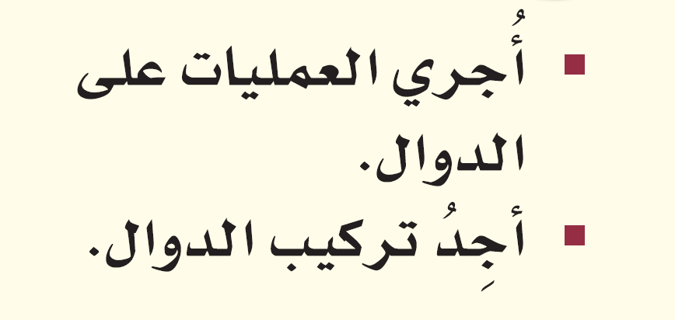
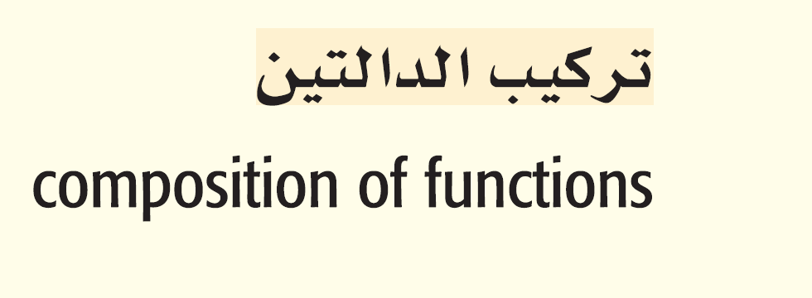

المفردات
الآن
فيما سبق

Slide 2

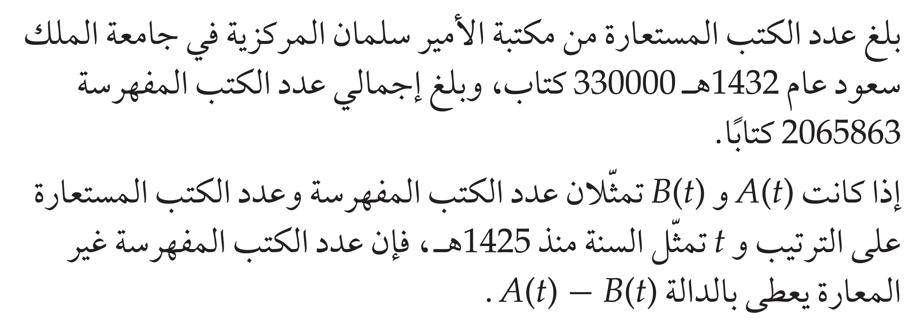
لمــــــــــــــــــــــــــــــــاذا

Slide 3
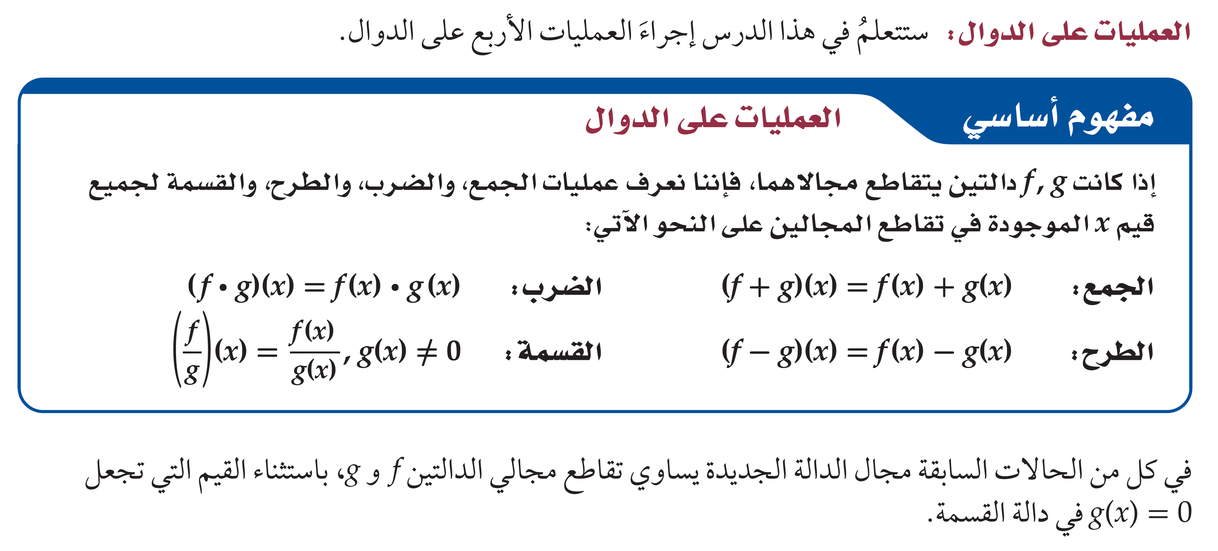

Slide 4


تحقق من فهمك
f+g | f-g

Slide 5
تحقق من فهمك
f.g | g÷f

Slide 6
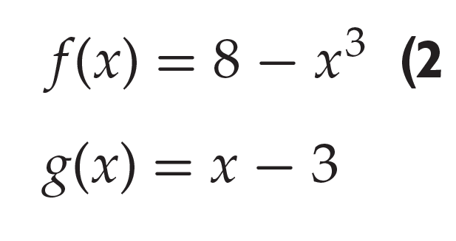
تدرب
f+g | f-g

Slide 7
تدرب
f.g | g÷f

Slide 8
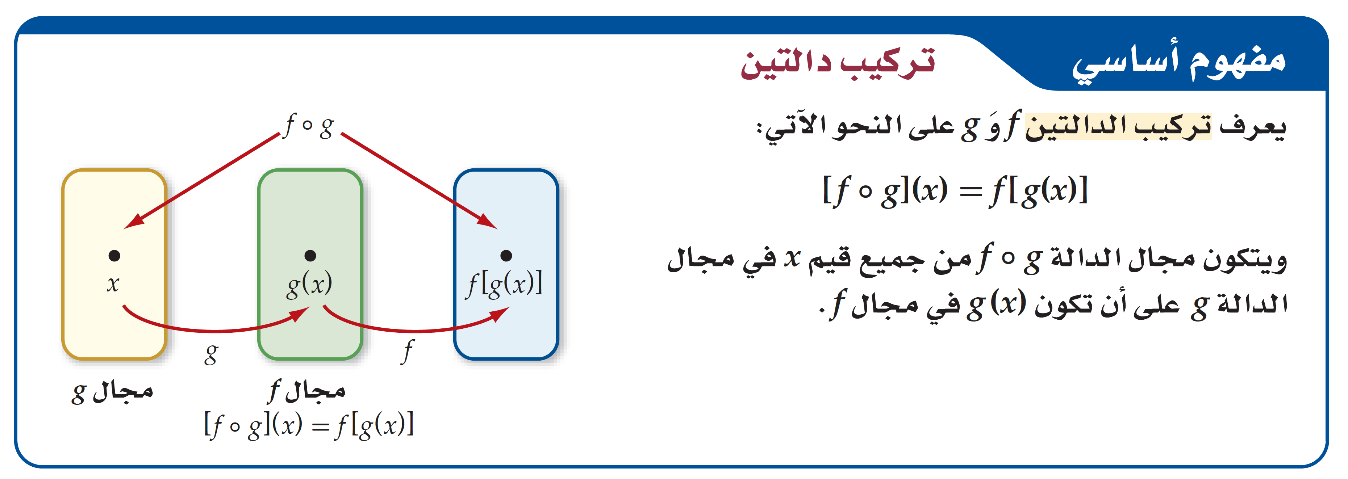

Slide 9




تحقق من فهمك

Slide 10
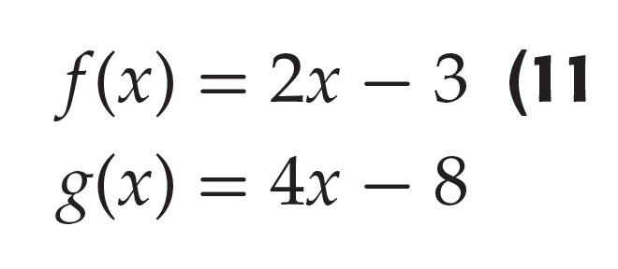
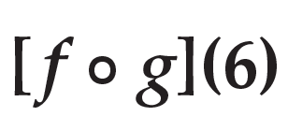
تدرب

Slide 12

تحقق من فهمك

Slide 13
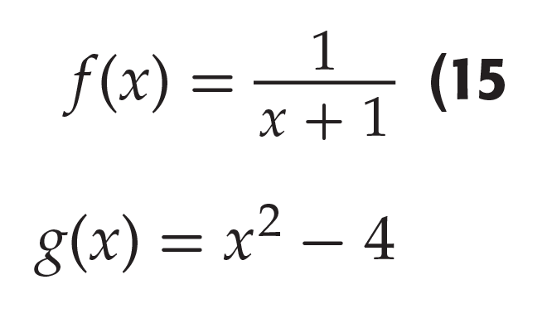
تدرب

Slide 15
تحقق من فهمك

Slide 16
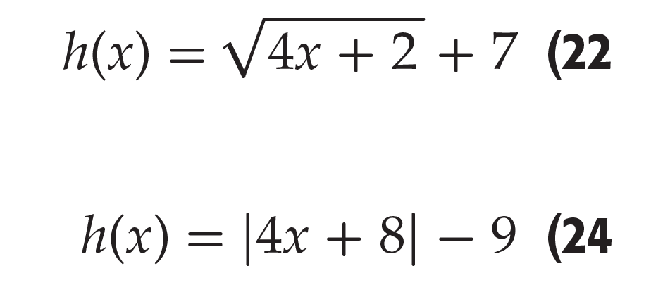
تدرب

Slide 17


تحصيلي

Slide 18


تحصيلي

Slide 19

تحصيلي

